Slide 1
TOPLUMSAL BİR KURUM OLARAK SİYASET

Slide 2
Tanım
Siyaset kurumu, toplumsal yapıyı meydana getiren temel toplumsal kurumlardan biridir. Bir yapıda otorite ve iktidarın bölüşümü ile ilgili sistem siyasal kurumu oluşturur. Siyasal sitemi karakterize eden en önemli unsur otoritenin niteliğidir. Bu durum toplumsal yapının tüm kurumlarını ve kültürünü doğrudan etkiler.

Slide 3
Siyaset Nedir ?
Siyaset Arapça kökenli bir kelime olup seyisinin yaptığı iş yani at bakımı anlamına gelmektedir. Daha açık bir şekilde, bir nesneyi ve bir olayı gözleme ve dikkatle gözetmedir. Politika sözcüğü ise Eski Yunan kökenlidir. Eski Yunan’da ‘’Polis’’ bir devlet şeklinde örgütlenmiş şehir anlamında, politika ise ‘’Polis’’e , yani kent devletine ait işler anlamında kullanılmıştır.
Son dönemlerde siyaset ve politika kavramları aynı anlamda kullanılmaktadır.

Slide 4
Politika kavramı bugün o kadar yaygınlaşmıştır ve gündelik dile yerleşmiştir ki başta sadece devlet yöntemiyle ilgili işler anlamına gelen politika kavramı artık neredeyse herhangi bir amaca yönelmiş her türlü planlı eylem, politika ya da siyaset olarak adlandırmaktadır. Bu çerçevede siyaset, belli bir grup insanın birlikte yada siyaset olarak adlandırılmaktadır. Bu çerçevede siyaset, belli bir grup insanın birlikte yaşamasından kaynaklanan işlerle ilgili olarak karar verme sanatı olarak da tanımlanabilir.

Slide 5
SİYASET BİLİMİ ve SİYASET SOSYOLOJİSİ
Sosyoloji için bireyi etkileyen toplumsal kurumlar içerisinde siyasetin özel bir yeri vardır. Toplumsal bir kurum olarak siyaset hakkında yazılanlar aslında sosyoloji ortaya çıkmadan önceki dönemlerde toplum hakkında yazıların en önemli kaynağını oluşturmaktadır. İster felsefe içerisinde isterse dinsel düşünüş içerisinde olsun ne zaman siyaset konu edilse orada mutlaka toplumla ilgili tespitlerin ve öngörülerin varlığından bahsetmek mümkünür.

Slide 6
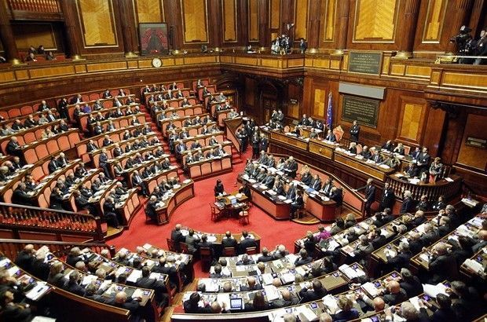
Siyaset ve sosyolojinin kesiştiği en önemli kavram iktidardır. Siyaset sosyolojisi, sosyolojinin bir alt dalı, uzmanlık alanıdır; bu alan problem konusu olarak iktidar toplun ilişkilerini seçmiştir. İktidar kavramıyla ilgili olarak devlet, hükümet, siyasi partiler, parlamento, seçim, vatandaşlık, ideoloji, otorite vb. kavramlarının hepsi toplumsal boyutlarıyla siyaset sosyolojisinin birincil konuları arasında yer alır.

Slide 7
Siyaset sosyolojisinin önde gelen isimlerinden olan Maurice Duverger’e göre; siyaset ve toplum iç içe geçmiş iki alandır ve birbirinden ayrılamaz. Siyaset sosyolojisinde iki temek yaklaşımı vardır:
- Siyaset sosyolojisi devlet bilimidir.
- Siyaset sosyolojisi iktidar bilimidir.
Duverger buradan hareketle siyaset sosyolojisinin iktidar bilimi olduğu görüşünün devlet bilimi oldığı görüşünden daha işlevsel olduğunu iddia eder. Bunun nedeni siyaset sosyolojisinin iktidarın bilimi olarak kabul eden görüşte iktidar, tüm toplumsal gruplarda karşılaştırmalı olarak incelenebilir.

Slide 8
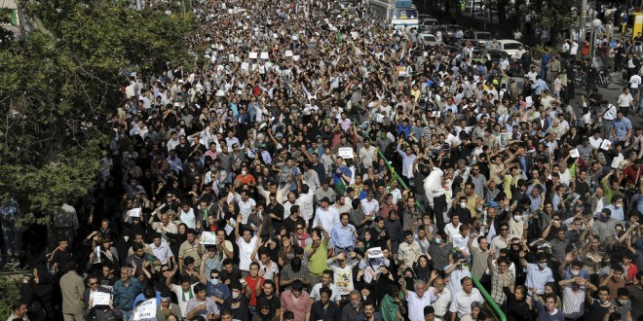
Sosyolog Bottomore’a göre ise geniş anlamda iktidar gerçeği aile, dini ortamlar, üniversiteler, sendikalar vb. oluşumlarda belirli düzeylerde vardır. Bu durum siyasetin maktro inceleme alanları açısından gözden uzak tutulmaması gereken önemli bir boyuttur. Ne var ki, siyaset sosyolojisi belirli bir toplumun iktidar gerçekliğini problem alanı olarak seçer.
Toplumsal hareketler, örgütlenmeler ve kurumlar siyaset sosyolojisinin inceleme ve araştırma alanı içinde yer alır.

Slide 9
Siyasetin Toplumsal Bağlamları
Siyaseti belli bir grup insanın birlikte yaşamasından kaynaklanan işlerle ilgili olarak karar verme sanatı şeklinde tanımlamıştık. Dikkat edileceği üzere buradaki tanımda eksik olan bir unsur vardır, o da bu kararı kimin vereceği ile ilgilidir. Tahmin edileceği üzere, her grup ilişkisinde bu sorunun çözümleneceği bir şablon bulmak imkansız olduğu gibi bulunan her çözümün sürekliliğinden bahsetmek de mümkün olmayabilir.

Slide 10
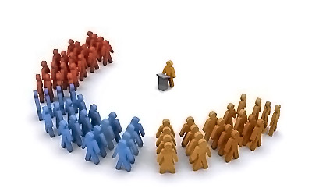
İktidar
İktidar yalın ve bariz bir olgudur. Gönderme yaptığı ilişkide tanımlanabilir bir hiyerarşiden bahsetmek mümkündür. Bu yönüyle her toplumsal ilişki ve ortamda karşılaşılması mümkündür. Ancak bu olanak her toplumsal ilişkide zorunlu olarak mevcudiyetini gerektirmez. Dolayısıyla iktidar farkındalık yaratmayla ilgili en temek unsurdur.

Slide 11
İktidar kavramının tarih içinde nesnelleşmesi, gözlemlenebilmesi üzerindeki etkin kontrolü arttırmıştır.
İktidar böler, iktidar ilişkisi üzerinden bir bölüşüm yaşanır. Bu bölüşümün tarafları vardır. İktidar birleştirir, iktidar ilişkisinin mevcut olduğu toplumsal ilişkinin sürekliliği bu birleşimin karakterine bağlıdır. İktidar bu bölünmeyle ve birleşmeyle ilgili bir toplumsal tasavvurdur.
İktidar kavramının tanımlamalarında hep bir iktidar kavramıyla ilgili olarak belli bir toplumsal ilişkiye ve toplumsal ortama gönderme yapılmakla berbaber bu ilişkinin niteliğiyle ilgili herhangi bir açıklamaya yer verilmemektedir.

Slide 12
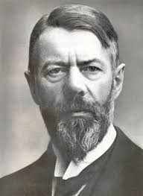
Otorite ve Meşrutiyet
Siyasal iktidarın baskısına gösterilen rıza bu iktidarı bir otorite haline getirir. Otorite haline dönüşmüş siyasal iktidar meşru siyasal iktidardır. Max Weber’e göre meşrutiyet, hukuki geçerlilik anlamında değil sosyolojik anlamıyla kullanılmıştır. Bu anlamda meşrutiyet, otoriteye tabi olanlarca beslenen inanç, otorite de iktidarın meşru şekilde kullanılması anlamına gelmektedir.

Slide 13
Weber’e göre dayandıkları meşrutiyet temeline göre geleneksel otorite, karizmatik otorite olmak üzere üç otorite tipi vardır. Hukuki otorite tipinde yönetme gücünün meşruluğu, akılcılık kurallardan oluşan ve herkes için bağlayıcı ve zorunlu olan normlara dayanır. Bu meşru otorite tipinde yönetenlerin kimliğinin ve bunların karar ve uygulamalarını gelenekler berlirler.

Slide 14
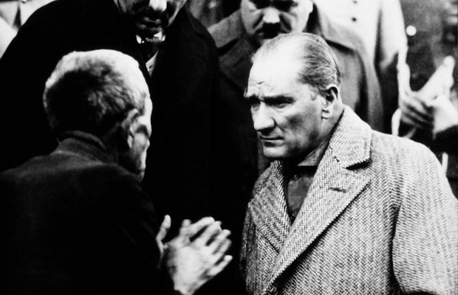
Bir kişinin varsayılan olağanüstü niteliklerine ve bu kişi tarafından yaratılan düzene halkın tam anlamıyla bağlanması sonucu ortaya çıkan otorite tipi ise karizmatik otoritedir. Karizmatik otoritede önderin çok olağanüstü nitelikler taşıdığına dair kitlelerde inanç doğmuş olması önem taşımaktadır.

Slide 15
DEVLET
Toplum halinde yaşayan insanların, iç ve dış etkenler nedeniyle siyasal bir birliğe ihtiyaçları vardır; bu birlik devlettir.
Devleti oluşturmaya zorlayan iç etkenlerin başında, toplumun teşkilatlanmaya olan ihtiyacı gelir. Kanunsuz, kuralsız ve düzenden yoksun toplum olamaz.
Devleti oluşturmaya zorlayan toplum dışı etkenlerin başında, insan ve toplum hürriyetine yönelik dış tehditler gelir. İşte devlet, bunları korumak ve ulusun egemenlik hakkında sağlamak için ortaya çıkar.

Slide 16
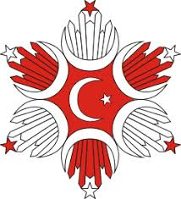
Devlet, toprak bütünlüğüne bağlı olarak siyasi, hukuki, ekonomik ve sosyal kurumlarıyla teşkilatlanmış, bağımsız millet veya milletler topluluğudur. Buna göre, devleti meydana getiren üç unsur vardır: Vatan, millet, egemenlik.
Millet aşamasına gelmemiş olan toplumların devlet olmaları da mümkün değildir.
Toprak, toplumların millet bilincine yönelten önemli bir unsurdur. Devlet olabilmek için insanların yaşadıkları topraklarda başka ulusların baskı ve mü-
cadelelerinden uzak olarak kendi egemen-
liklerini kurmuş olmaları gerekir.

Slide 17
Devlet konusunu gündemine almış çalışmalarda açıklanmaya çalışan konu devletin kökeni sorunudur. Bu konuda kabaca iki yaklaşımı birbirinden ayırmak gerekmektedir, bunlar;
Felsefi-hukusal yaklaşımlar
Sosyolojik tarihsel yaklaşımlar

Slide 18
Devlet kavramının evrimi iki dönemde incelenebilir:
Fransız ihtilaline kadar yaşamış olan ‘’geleneksel devlet’’
Fransız ihtilalinden sonra ortaya çıkan ‘’modern devlet’’
Geleneksel devlet, istediğini yapabilen güç olarak düşünülüyordu. Hakimiyet ise hükümdar veya imtiyazlı sınıflar temsil ediyordu.
Modern devlet, iktidarını milletten alır. Milletin iradesini gerçekleştirmek için otorite kullanılır. Otorite, devletin gücünün ve kendine güvenin ifadesidir.

Slide 19
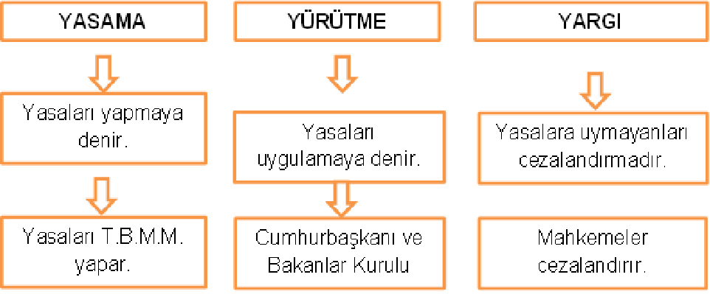
Otorite, milli iradeye ters düştüğü zaman meşruluğu kaybeder. Meşru devlet otoritesi ortadan kalkınca, devlet de ortadan kalkar.
Devlet, otoritesini kişi ve toplum menfaatleri doğrultusunda kullanılır. Bu amaçla üç önemli görevi yerine getirir:
1- Yasama Görevi
2- Yürütme Görevi
3- Yargı Görevi

Slide 20
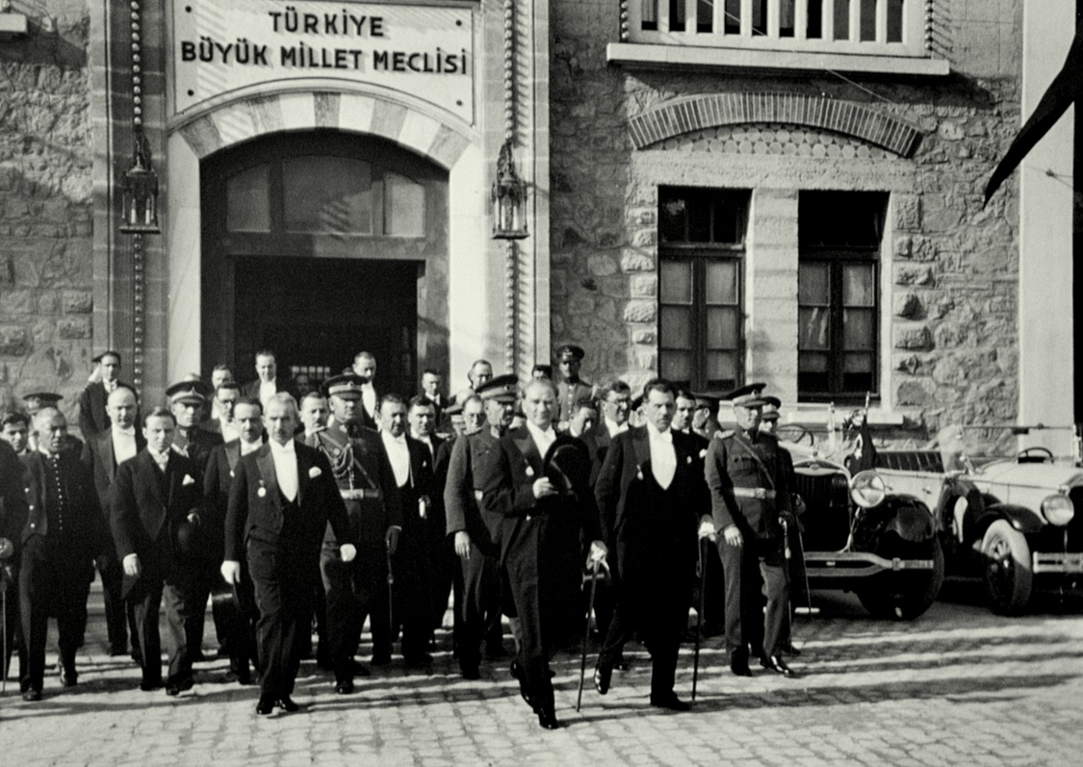
Yasama yetkisi, devlet otoritesince belirlenmiş bir organ tarafından kullanılır. Milleti temsil eden kurum olarak ulusal meclisler yasama yetkisine sahiptirler. T.C’de bu yetki TBMM’indir.
Yürütme yetkisi ise kanun-
ların uygulanması ile ilgili
Bir görevdir. T.C’de bu yet-
ki Cumhurbaşkanı ve Ba-
kanlar Kurulu’na verilmiş-
tir.

Slide 21
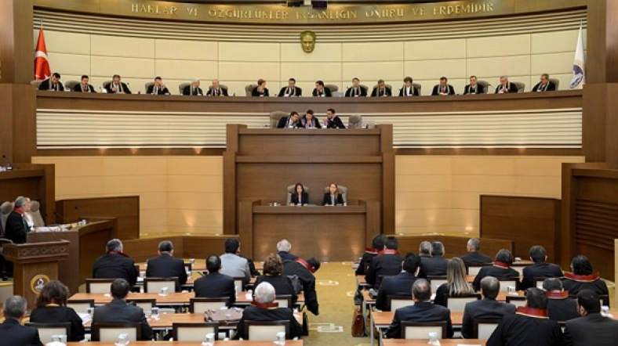
Devlet otoritesi yargı işlevini de üstlenmiştir. T.C’de yargı yetkisi bağımsız Türk mahkemelerince kullanılır.

Slide 22
HAKİMİYETİN KAYNAĞINA GÖRE DEVLET ŞEKİLLERİ
Hakimiyetin kaynağına göre değişik devlet şekilleri bulunmaktadır. Bunlar; monarşik devlet, teokratik devlet, oligarşik devlet ve demokratik devlettir.
Monarşik Devlet
Monarşi, siyasi otoritenin genellikle miras yolu ile bir kişinin üzerinde toplandığı devlet düzeni veya rejimdir. Bu devlet biçiminde hakimiyetin kaynağı tek kişidir. Devlet hakimiyeti şekline göre ikiye ayrılır.

Slide 23
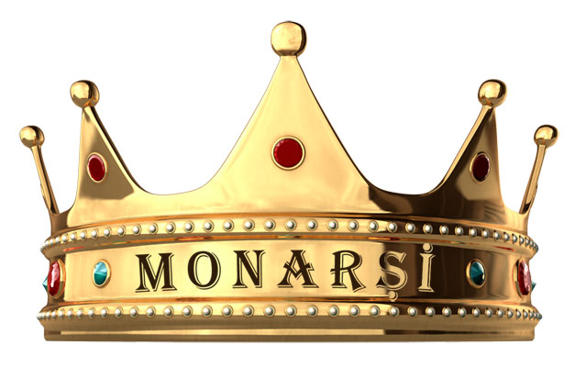
Mutlak Monarşi, Eğer hükümdar, devleti kayıtsız şartsız kendi kararları doğrultusunda yönetirse buna mutlak monarşi denir.
Meşruti Monarşi, Eğer hükümdar yasaları hazırlayan ve milletin temsilcilerinden oluşan bir meclisi kabul etmişse, o zaman idare ‘’meşruti’’ olur.

Slide 24
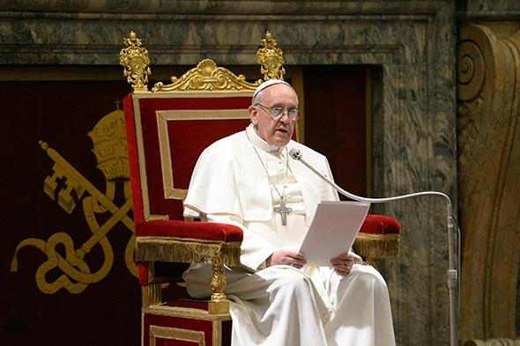
Teokratik Devlet, Teokrasi, dine dayalı yönetim anlamına gelir. Teokratik devlet ise bir çeşit monarşidir. Bu tür monarşide hakimiyetin kaynağı kişi yada grup değiş; Tanrı’dır.
Oligarşik Devlet, Oligarşi , bir grup yada zümrenin hakimiyetine dayalı bir devlet biçimidir. Hakimiyet birkaç kişinin, birkaç ailenin ya da halkın bir kesiminin elindedir.

Slide 25
Demokratik Devlet, Hakimiyeti millete dayandıran devlet biçimine demokratik devlet denir. Bu devlet modelinde millet, yönetimde söz sahibidir. Demokrasinin gelişmesi ve günümüzdeki şekline ulaşması yy’lar sürmüştür.
Demokratik devletin temek özellikleri :
Demokrasinin sınırlarını insan hakları çizer. İnsanın sırf insan olmasına bağlı olarak ortaya çıkan hak ve hürriyetlerine bağlılık, demokratik devletin temel ilkesidir.
Demokrasi eşitlik rehimidir.
Demokratik devletin temek görevi olan yasam yürütme yargı tek elden değil ayrı ayrı organlarca uygulanır.
Millet egemenliği esastır.

Slide 26
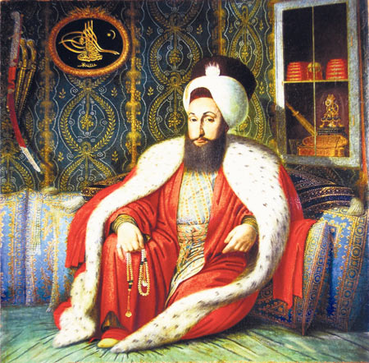
KUVVETLER AYRILIĞI
Devletin, kamu otoritesini sağlama, kamu gizmetlerini yürütme ve adalet dağıtma; başka bir ifadeyle yasama, yürütme ve yargı olmak üzere üç temel görevi vardır. Bu görevlerin tek elde toplanması doğal olarak gücün de tekelleşmesi sonucunu doğurur. Mutlak monarşide güç monarkta (padişah,kral,…) toplanır. Demokratik toplumlarda ise bu görevler farklı
organlar arasında dağıtılmasına
‘’kuvvetler ayrılığı’’ denir.

Slide 27
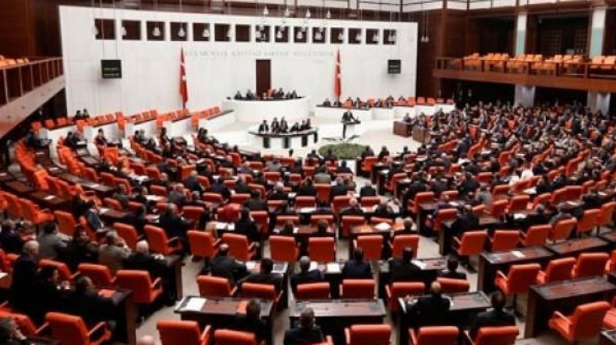
19.yy’dan itirbaren modern devletin ortaya çıkmasıi sanayileşme, eğitimin kitleselleşmesi, birey hak ve özgürlüklerin önem kazanması gibi faktörlere bağlı olarak kuvvetler ayrılığı da bütün demokratik toplumların anayasalarıda yer almıştır.

Slide 28
GELENEKSEL TOPLUMLARDA SİYASET
Sosyolojik açıdan geleneksel toplum, modern toplumun öncesi toplumdur. Bu açıdan kavramın zaman ve mekan bağlamı olduk geniştir. Kavram bu açıdan çok işlevseldir. Bunun için de birçok sosyolog tarafından kullanılmıştır: A.Comte’un Üç Hal Kanuna göre dini,metafizik ve pozitif toplum, F.Tonnies’in cemaat toplumu, cemiyet toplumu, E.Durkheim’ın organik dayanışmaya dayalı toplum.

Slide 29
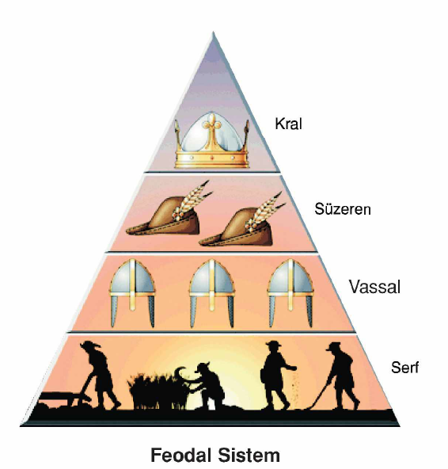
Geleneksel toplumlarda ekonomi tarıma dayalıdır, dinsel düşünüş egemendir, bireyselliğin önemi yoktur. Feodal toplum bir bakıma geleneksel toplum modeli denilebilir.
Feodal toplumda siyasal ilişkilerin kabinde yatan kavram hamiliktir. Feodal toplumu oluşturan üç ana grup: dua edenler, savaşanlar ve çalışanlardır. Bunlar kilise, şövalyelik ve köylükten oluşmaktadır.

Slide 30
Feodal toplumda toprağa dayalı bütün bu ilk ilişkilerinin parçalı bir siyaset yarattığı açıktır. Toprağın parçalılığının, iktidarın parçalığının en önemli göstergesidir. Feodal beyler hakim oldukları bölgedeki toprak ve bu bölgede yaşayan insanlarında üzerinde tam egemendir. Kralın egemenliğini ise teorik bir hakimiyet olarak görmek mümkündür.

Slide 31
MODERN TOPLUMDA SİYASET
Sosyolojik olarak modern toplum geleneksel toplumun zıddı olarak kurgulanır. Modern toplumun ortaya çıkmasındaki en önemli aşama kuşkusuz sanayideki gelişmelerdir ki çoğu sosyolog için modern toplum sanayi toplumuyla özdeş bir kavram olarak görülür. Sanayileşme, iş yaşamında bir iş bölümü ve uzmanlaşma yaratmıştır.

Slide 32
KAMUSAL ALAN,ÖZEL ALAN
Modern Batı medeniyetinin kurulduğu mekan kentlerdir. Malikane toprağına bağlı olarak yaşamını sürdüren köylü ne derece bu toprağa bağlı ise kentte yaşayan bir kentli de o kadar özgürdür. Modern toplumsal yaşamdaki ilişkileri gelenek değiş sözleşmeler belirler. Birey bu toplumsal ilişkilerin merkezindeki özgür öznedir. Bu özne kendi aklıyla karar verir ve yapar.

Slide 33
Akıl, bireysel yaşamın ve toplumsal yaşamın kurulmasına rehberlik eden temek ilkedir. Akla dayanmayan bir yasa kabul edilemez. Bireyin yaşamı özel ve kamusal olmak üzere ikiye bölünmüştür.
Modern yaşam özel alan ve kamusal alan olmak üzere ikiye ayrılmıştır. Burada kamu, kimi zaman devlet organlarına, kimi zaman medya araçlarına, kimi zaman da doğrudan doğruya halka işaret eden bir kavramdır.

Slide 34
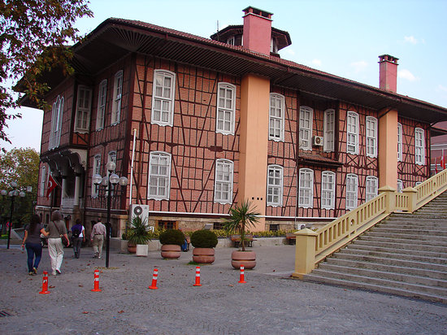
Özel alanda kendi öznel tercihlerinin ve koşullarını yaşayan birey, kamusal alanda akıl ilkesi çerçevesinde düşünür ve eyler. Akıl, kamusal alanın ilkesidir.

Slide 35
Modern toplumun öznesi olan birey, çoğu zaman girişimcidir. Girişimci üretimin mümkün olmasını sağlayan kişidir. Girişimcinin üretim faktörlerinin bir araya getirme özgürlüğü engellenemez.
Feodal toplumda iktidar ne kadar merkezileşmemişse modern toplumda iktidar o kadar merkezileşmiştir. Feodal toplumda iktidar ayrıcalığını kral ve ailesi temsil eder. Modern toplumda merkezi iktidarı devlet temsil eder.

Slide 36
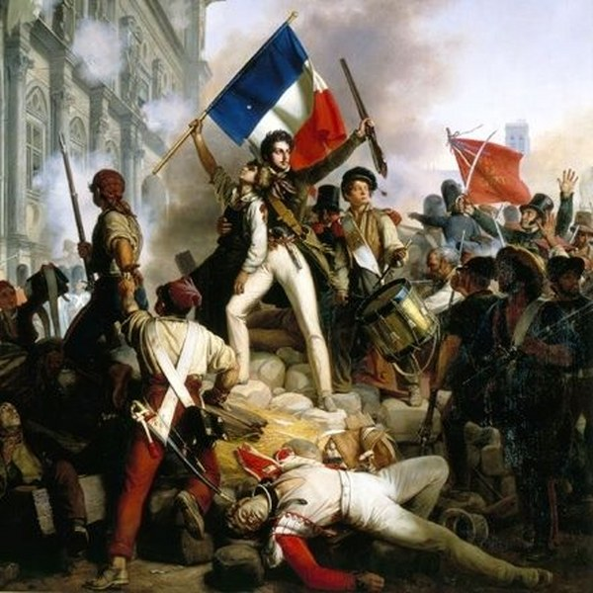
Fransız Devrimi sonrasında bariz bir şekilde feodal ayrıcalıklarından arınan devlet kavramıyla nesneleşen iktidar ve onu ele geçirme çabası modern siyasetin esasını teşkil etmektedir. Parlamento, seçim, sivil toplum, ideoloji ve kamuoyu gibi kavramlarda onun araçlarıdır.

